Slide 1
Dengue Defense
Equipe :
Gabriel Martins
Pablo Rodrigues
João Vitor

Slide 2
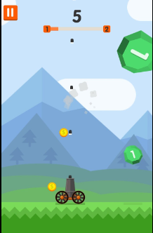
Ideia
Baseado em jogos tipo o jogo Ball Blast.
O personagem tem que impedir os mosquitos de chegarem ao chão.

Slide 3
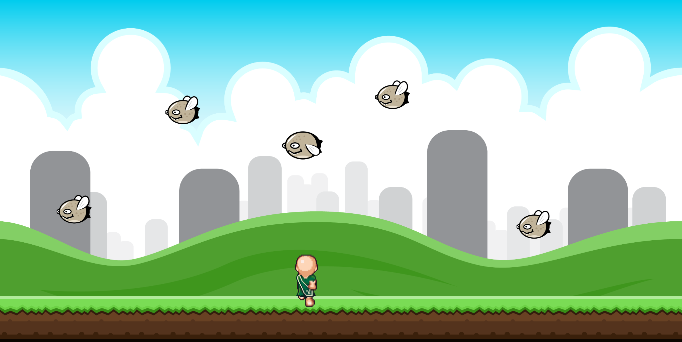
Ideia

Slide 4
Requisitos Minímos
Interatividade com o teclado :
3 teclas alfa númericas : ‘Q’, ‘A’, ‘D’
3 teclas especiais : ‘Enter’, ’Left’, ‘Right’

Slide 5
Requisitos Minímos
Interatividade com o mouse :
O mouse é usado para mirar e atirar a arma do personagem.

Slide 6
Requisitos Minímos
Menus e textos :
O jogo possui um Menu inicial e uma tela de Gameover.
O score é apresentado como texto durante o jogo.

Slide 7
Requisitos Minímos
Transformações Geometricas :
A movimentação do personagem e dos mosquitos é feita através de transformações geométricas.

Slide 8
Requisitos Opcionais
Textura :
Foi planejado usar texturas para o cenário e a aparência dos mosquitos e do personagem.

